Slide 1
Продвижение в интернете
Таргетинг. Точный охват аудитории;
Трекинг. Возможность анализа;
Доступность и гибкость. Работа 24 часа в сутки и возможность немедленно прервать рекламную кампанию;
Интерактивность. Взаимодействие покупателя с продавцом;
Большое количество информации, доходящей до потребителя;
Оперативность;
Низкая стоимость;
Концентрация внимания потребителя.

Slide 2
С чего начать продвижение в интернете
1. Определитесь с целевой аудиторией
Чем интересуется клиент, насколько платежеспособен, какие проблемы хочет решить?
Сервисы для поиска клиентов
Церебро Таргет https://церебро.рф Приложение для поиска аудитории в ВКонтакте. Осуществляет поиск аудитории, ищет характеристики похожести, собирает базу тех, кто оставлял комментарии в постах. Стоимость от 1225 руб. в месяц.
Сервис Баркова https://vk.barkov.net Для поиска аудитории ВКонтакте и Одноклассниках. Используются более 200 инструментов и скриптов, все работает через сайт, ничего не потребуется скачивать, начать можно бесплатно. Стоимость от 449 руб. в сутки до 9999 руб. в год.
TargetHunter https://vk.targethunter.ru Поиск аудитории Вконтакте и Одноклассниках. Более 150 инструментов парсера, автоматизация сбора и загрузки аудиторий в рекламный кабинет, анализ промопостов конкурентов. Стоимость от 833 руб. (покупка на 3 мес.) до 3999 руб. (покупка на 1 мес.); тарифы Стандартный, Автоматизация, PRO.

Slide 3
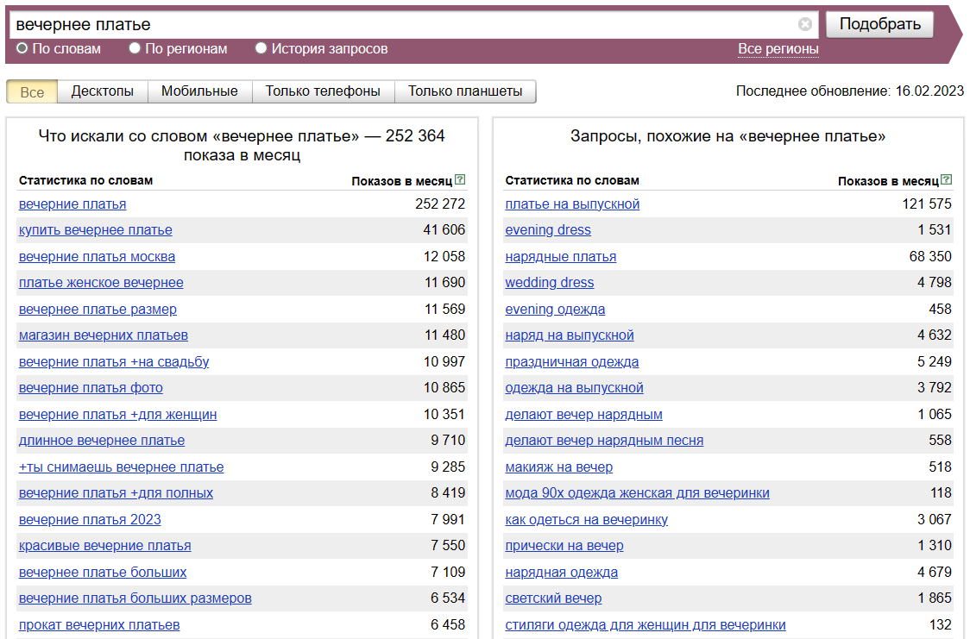
Тематические форумы и сайты с отзывами (Yell, Otzovik, Irecommend)
Сервис Yandex.Wordstat https://wordstat.yandex.ru

Slide 4
С чего начать продвижение в интернете
2. Изучите рынок и конкурентов
Сервис SpyMetrics https://spymetrics.ru/ru помогает проанализировать, какие инструменты используют ваши конкуренты, какой объём трафика они привлекают и откуда его берут.
3. Определите цели
Любая цель должна иметь сроки и быть достижимой, измеримой и максимально конкретной.
Далее:
Социальные сети. Помогут быть ближе к аудитории, общаться с ней напрямую и получить лояльных клиентов.
Лендинг, или посадочная страница — небольшой одностраничный сайт с презентацией какого-либо товара, услуги или сервиса. На лендинге всегда содержится призыв к действию: купить, зарегистрироваться, подписаться на рассылку и т.д.

Slide 5
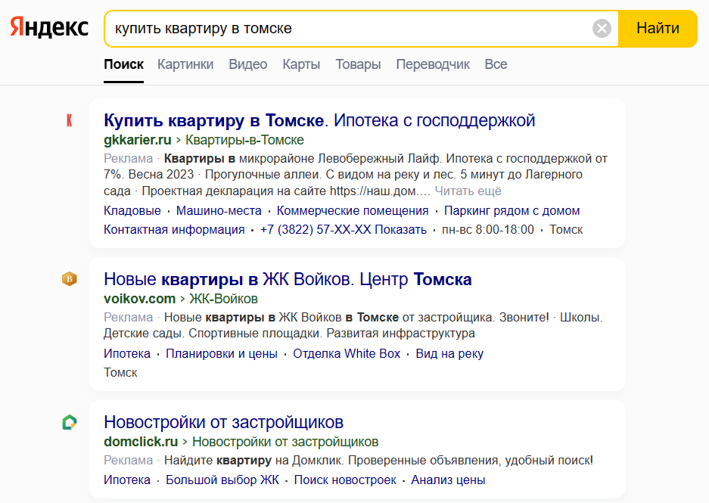
Реклама
Контекстная реклама
Текстовое рекламное объявление в поисковых системах (таких, как Яндекс, Google, Mail, Rambler), а также на сайтах их партнеров.
Объявления с информацией о товаре или услуге выводятся в поисковых системах после тематического запроса пользователя.

Slide 6
Реклама
Контекстная реклама
Преимущества:
мгновенный эффект;
фильтрация;
как рекламодатели мы оплачиваем только клик.
Недостаток:
Высокая цена клика при наличии сильной конкуренции.

Slide 7
Реклама
Таргетированная реклама
Не просто форма распространения информации для привлечения внимания, а еще и доставка ее целевым пользователям, соответствующим установленным параметрам.
Виды таргетинга:
Социально-демографический. Целевая аудитория определяется по личным параметрам: возраст, пол, должность, интересы.
Географический. Объявления для пользователей, проживающих в одном населенном пункте, районе, области.
Тематический. Предназначенный для сайтов конкретных тематик.
Временной. Реклама показывается в установленный промежуток времени, например, в обед, утром и т. д.

Slide 8
Реклама
Параметр сравнения | Контекстная реклама | Таргетированная реклама
Критерии отбора целевой аудитории | Интересы пользователя | Параметры пользователя: пол, возраст, место жительства, поведение и т. д.
Место распространения | «Яндекс», Google и партнерские сайты | Социальные сети
Принцип запуска | Объявления демонстрируются пользователям, которые ввели близкий тематике объявления поисковый запрос | Объявления демонстрируются произвольной группе пользователей, которые отвечают заданным критериям

Slide 9
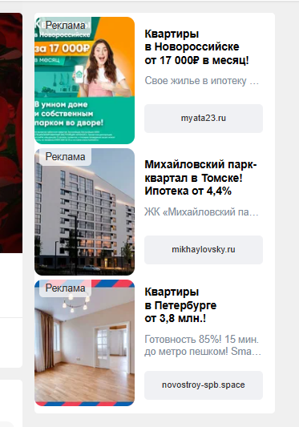
Реклама
МКБ – медийно-контекстный баннер
Полезен, когда мы хотим
повысить популярность бренда,
добиться устойчивой ассоциации определенной тематики
с нашим брендом.

Slide 10
Реклама
МКБ – медийно-контекстный баннер
Преимущества:
а) баннер, в отличие от обычных объявлений, может быть ярким, креативным, динамичным;
б) баннер является немногим или единственным рекламным баннером на странице;
в) можно настроить показ баннера по определенному региону;
г) можно ограничить количество показов МКБ одному пользователю;
д) в МКБ на фото можно указать контактные данные, что запрещено в контекстной рекламе.
Недостатки:
а) оплата взимается за показы, нет гарантии перехода на сайт;
б) сложно спрогнозировать бюджет.

Slide 11
Реклама
Реклама в тематических и региональных ресурсах
Полезно в случаях, когда спрос на товар еще не сформирован.
Площадки для продвижения – блоги, специализированные форумы, городские и региональные порталы, электронные СМИ.
Специализированная e-mail рассылка
Сравнительно недорогой вид продвижения, позволяет при помощи электронной почты выстроить прямую коммуникацию между бизнесом и потребителем.
Нативная реклама
Воспринимается пользователем как часть некоммерческого контента. Это могут быть развлекательные материалы, образовательные статьи или лайфхаки с упоминанием того или иного бренда.

Slide 12
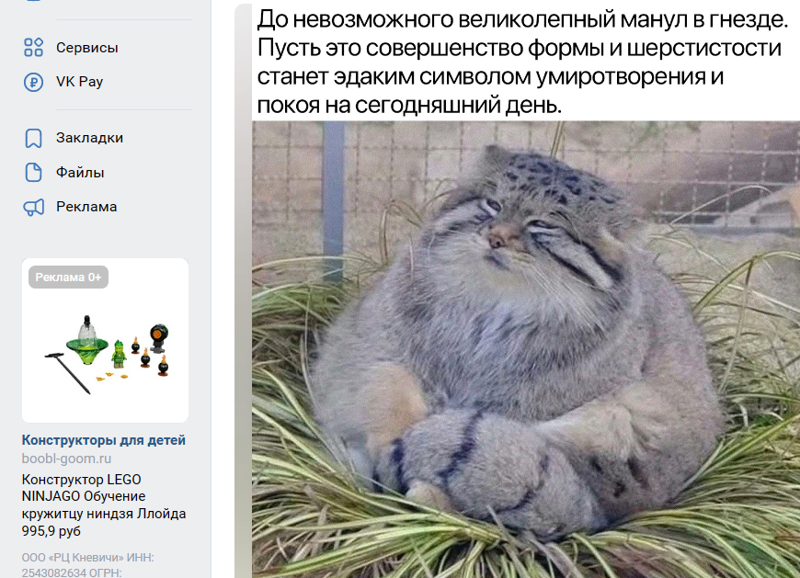
Продвижение в социальных сетях
Использование группы Можно создать свою группу, подробно рассказать о преимуществах товара, о системе работы и пригласить в нее целевую аудиторию.
Рекламное объявление Реклама в социальных сетях самая гибко настраиваемая, потому что социальные сети знают о своих пользователях гораздо больше, чем поисковые системы.

Slide 13
Раскрутка через сайты «групоны»
«Групоны» — сайты с системой коллективных скидок, которые предоставляются, если ими заинтересовалось еще некоторое количество людей, которые также хотят получить эти скидки. Для получения скидок нужно купить на сайте купон и предъявить продавцу.
«Групоны» берут от 20 до 50% от оборота.
Плюсы:
помогают быстро заявить об интернет-магазине широкой аудитории.
позволяют в краткие сроки собрать базу потенциальных клиентов, которым впоследствии можно рассылать другие выгодные предложения напрямую.

Slide 14
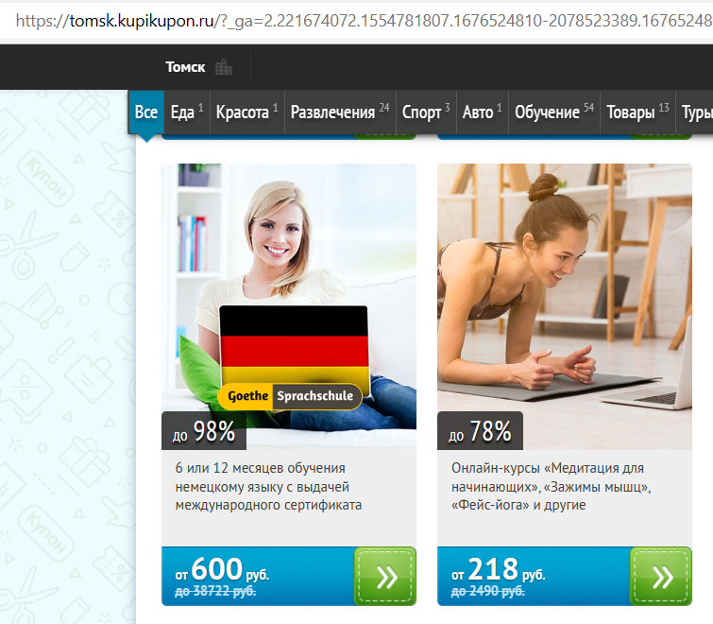
Раскрутка через сайты «групоны»
http://biglion.ru, http://kupikupon.ru, http://groupon.ru, http://vigoda.ru

Slide 15
Поисковое продвижение
Это продвижение сайта в поисковых системах.
Рекомендуется использовать:
клиент знает о нашем товаре и ищет его в поисковых системах;
не знает о нас, как o фирме, но знает о товарах-аналогах.

Slide 16
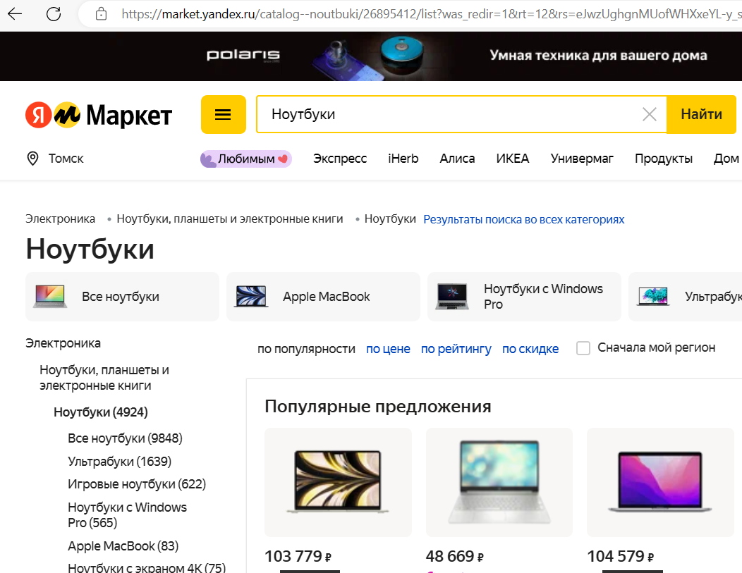
Поисковое продвижение
Продвижение через системы поиска и подбора товаров
Товарные площадки — служат для выбора и сравнения товаров.
http://market.yandex.ru , http://torg.mail.ru , http://gorbushka.ru и т.д.

Slide 17
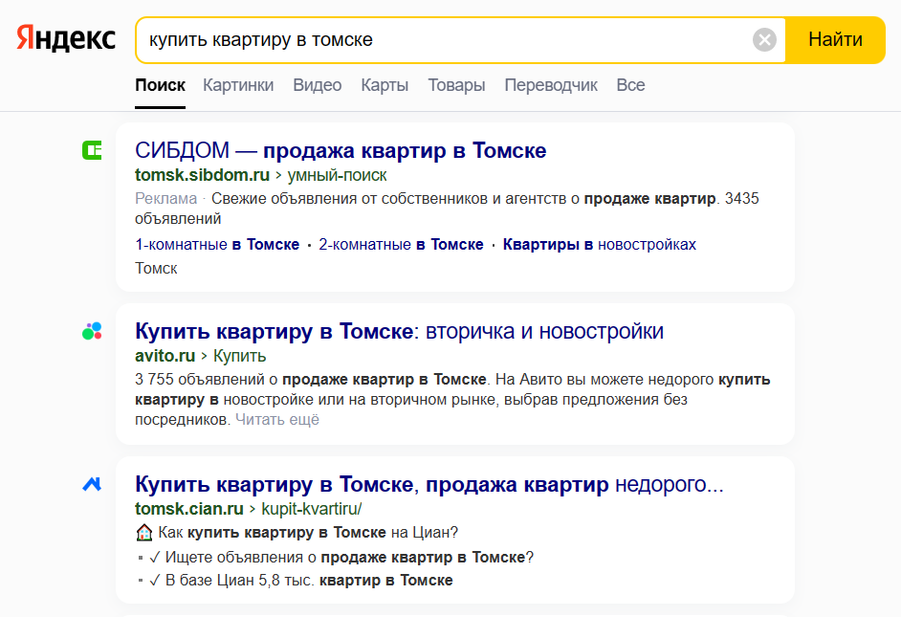
Поисковое продвижение
SEO — продвижение сайта в поисковых системах
Поисковое продвижение интернет-магазина: сайт по определенным ключевым запросам выходит на лидирующие позиции в результатах поиска.

Slide 18
Поисковое продвижение
SEO — продвижение сайта в поисковых системах
Преимущества:
при правильном продвижении обойдется дешевле, чем контекстная реклама (при условии долгосрочного продвижения);
не платим за клики, мы тратим только определенные средства на оптимизацию.
Недостатки:
длительный срок достижения результатов;
риск неудачи;
оптимизация сайтов наших конкурентов;
алгоритм поисковой системы может поменяться;
смена ключевых фраз или их дополнение, как правило, занимает столько же времени, сколько и вывод сайта в Топ‑10.

Slide 19
SEO – поисковая оптимизация
Search engine optimization — поисковая оптимизация —
это доработка, развитие и продвижение сайта с учетом требований поисковиков.
Зачем нужно:
Рост поискового трафика: поисковики остаются ключевыми источниками трафика на сайт.
Улучшение пользовательского опыта: главная задача поисковой системы — дать качественный ответ на запрос пользователя, то есть выбрать среди сайтов наиболее релевантный, удобный, информативный, авторитетный.

Slide 20
SEO: Подготовка и планирование
1. Аудит действующего ресурса — оценивают, насколько сайт соответствует требованиям поисковых систем.
Ошибки:
битые ссылки (можно искать с помощью Xenu http://home.snafu.de/tilman/xenulink.html )
дубли страниц;
медленная загрузка сайта;
неправильное отображение на мобильных устройствах (https://www.bing.com/webmaster/tools/mobile-friendliness)
2. Анализ конкурентных сайтов — сбор и сравнение данных по посещаемости и источникам трафика, количеству страниц, поисковым запросам, видимости в поисковых системах и другое SpyMetrics https://spymetrics.ru/ru

Slide 21
SEO: Подготовка и планирование
3. Сбор и кластеризация семантического ядра
Сбор семантического ядра — подбор и группировка поисковых запросов пользователей, под которые будет продвигаться сайт.
Сбор семантического ядра может помочь со следующим:
определение структуры сайта;
оптимизация метатегов, заголовков, текста, описаний картинок и других элементов на сайте;
подбор целевых страниц под контекстную рекламу, настройка показов объявлений.

Slide 22
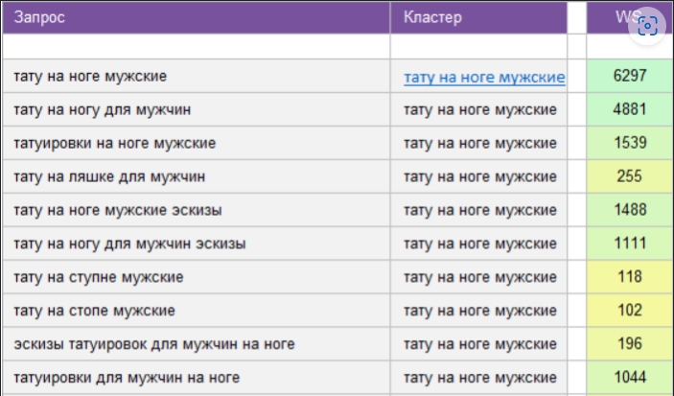
SEO: подготовка и планирование
Для подбора ключевых слов и фраз можно использовать Yandex.Wordstat (https://wordstat.yandex.ru ).
Пример семантического ядра:

Slide 23
SEO: внутренняя оптимизация
наполнение сайта контентом;
прописывание уникальных метатегов (title, description) к каждой странице и оптимизация текста в соответствии с собранным семантическим ядром;
перелинковка — связывание страниц сайта между собой ссылками.
Технические работы:
настройку robots.txt и sitemap.xml — файлы с инструкциями для поисковых роботов;
настройку редиректов (переадресации) — при переносе сайта с одного домена на другой (site.ru – site.com), изменении адреса страницы (site.ru/trends2023 – site.ru/trends2024);
удаление дублей страниц и битых ссылок, устранение проблем с адаптивностью и скоростью загрузки и т.д.

Slide 24
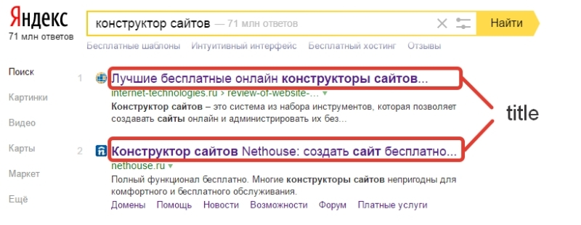
SEO-настройки
1. Title — заголовок страницы, напрямую влияет на продвижение

Slide 25
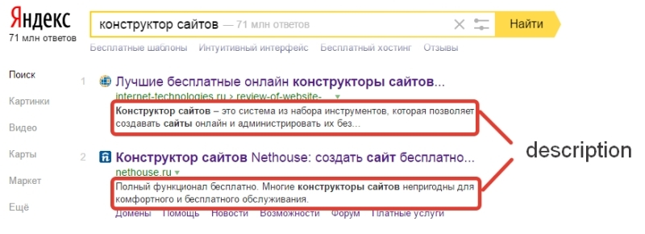
SEO-настройки
2. Description — краткое описание страницы
3. Keywords — ключевые слова, наиболее подходящие странице

Slide 26
SEO-настройки
Основные требования к тегу Title:
уникальность внутри сайта;
рекомендуемая длина не менее 20 символов и не более 100, в идеале — около 70 символов;
можно, но не рекомендуется употреблять в Title восклицательный знак (!) или точку (.);
в конце Title не нужно ставить точку.
Важно стараться использовать в Title все продвигаемые слова, но не делать простых перечислений ключевых слов и не делать несогласованных предложений.
Лучше всего писать Title как полноценное согласованное предложение либо в стиле рекламного объявления.

Slide 27
SEO-настройки
Основные требования к тегу Description:
уникальность внутри сайта;
рекомендуемая длина — 170 символов;
не должен дублироваться с Title или Keywords;
рекомендуется употреблять слова из запросов, которые не удалось употребить в теге Title.
В Description отличие на одно слово также делает его уникальным. В большинстве случаев этим отличающимся словом будет название услуги или товара.
Важно добавлять в Description продвигаемые слова из собранных вами запросов.

Slide 28
SEO-настройки
Основные требования к тегу Keywords:
уникальность внутри сайта;
рекомендуемая длина — 6–8 слов;
не должен дублироваться с Title или Description;
рекомендуется употреблять слова из запросов, которые не удалось употребить в теге Title;
Словосочетания в теге пишутся через запятую.
В Keywords отличие на одно слово также делает его уникальным. В большинстве случаев этим отличающимся словом будет название услуги или товара.
Keywords — это и есть продвигаемые на странице слова.

Slide 29
SEO-настройки
Title для категории "Ноутбуки":
Купить ноутбук в Томске по низкой цене, дешевые ноутбуки в интернет-магазине "Наш магазин“
Description для категории "Ноутбуки":
Большой выбор ноутбуков в интернет-магазине "Наш магазин" по заманчивым ценам. Гарантия 1 год. Бесплатная доставка по Томску.
Keywords для категории "Ноутбуки":
ноутбуки цены, купить ноутбук в томске, дешевые ноутбуки

Slide 30
SEO: внешняя оптимизация
Внешняя SEO – работа по анализу и добыче ссылок на сайт.
Получить их можно за счет:
Упоминаний в СМИ — компания пишет статьи на отраслевые ресурсы, дает интервью и экспертные мнения по теме, оказывается в центре скандала.
Гостевых публикаций — компания размещает статьи, содержащие ссылки, на тематических сайтах и в чужих блогах бесплатно или по бартеру.
Оценка качества площадки:
CheckTrust https://checktrust.ru (бесплатно — 500 проверок)

Slide 31
SEO: поведенческие факторы
Поисковики учитывают при ранжировании такие показатели, как:
Глубина просмотра — количество просмотренных страниц. Чем их больше, тем интереснее сайт для пользователя (неактуально для лендингов).
Время на сайте — еще один показатель интереса пользователя к контенту, товарам и услугам.
Показатель отказов — чем выше доля тех, кто сразу уходит с сайта, тем хуже для его рейтинга.
Повторные визиты, прямые заходы — эти метрики показывают, что пользователи знают сайт и доверяют ему.

Slide 32
Вопросы
1. Контекстная реклама ориентирована на:
Демографические характеристики пользователя
Местоположение пользователя
Интересы пользователя
2. Демонстрируется в соцсетях*:
Контекстная реклама
Таргетированная реклама
Медийно-контекстный баннер
Нативная реклама
* - возможно несколько вариантов ответа
3. Укажите ситуации, когда рекомендуется использовать поисковое продвижение
4. Поясните, зачем нужна поисковая оптимизация

